Slide 1
C语言程序设计
使用switch语句
刘鹏

Slide 2
学习目标
认识switch语句
使用switch语句

Slide 3

认识switch语句
switch 是多分支选择结构的语句。
可以用来代替简单的、拥有多个分枝的 if…else 语句。

Slide 4
认识switch语句
基本格式如下：
    switch(表达式){
    case 整型数值1: 语句 1;
    case 整型数值2: 语句 2;
    ......
    case 整型数值n: 语句 n;
    default: 语句 n+1;
    }

Slide 5
认识switch语句
执行过程是：
（1）
  首先计算“表达式”的值，假设为 m。
（2）
  从第一个 case 开始，比较“整型数值1”和 m，如果它们相等，就执行冒号后面的所有语句，也就是从“语句1”一直执行到“语句n+1” 。
（3）
  如果不相等，就跳过 “语句1”，继续比较,一旦发现和某个整型数值相等了，就会执行后面所有的语句。
（4）
  如果直到最后一个“整型数值n”都没有找到相等的值，那么就执行 default 后的“语句 n+1”。

Slide 6
使用switch语句
break 是C语言中的一个关键字。
功能：用于跳出 switch 或循环语句。

Slide 7
使用switch语句
“跳出”：
  是指一旦遇到 break，就不再执行 switch 中的任何语句，包括当前分支中的语句和其他分支中的语句；
  也就是说，整个 switch 执行结束了，接着会执行整个 switch 后面的代码。

Slide 8
使用switch语句
最后需要对switch语句进行说明的两点是：
  case 后面必须是一个整数，或者是结果为整数的表达式，但不能包含任何变量。
  default 不是必须的。当没有 default 时，如果所有 case 都匹配失败，那么就什么都不执行。

Slide 9
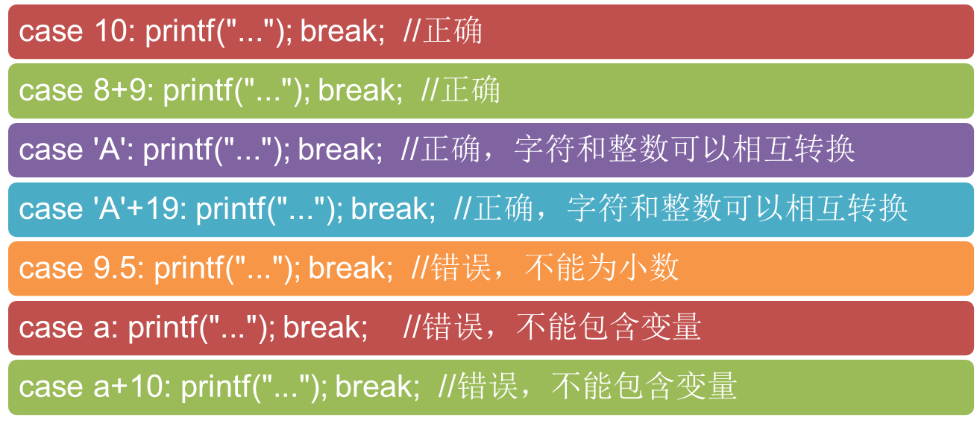
使用switch语句

Slide 10

使用switch语句
谢谢，大家观看！
今天，我们的课结束了！！！

